Slide 1

潜在题型一 扩展语句题
——沿江展开是画卷

Slide 2
真 题 体 验
扩展语句题
核 心 突 破

Slide 3

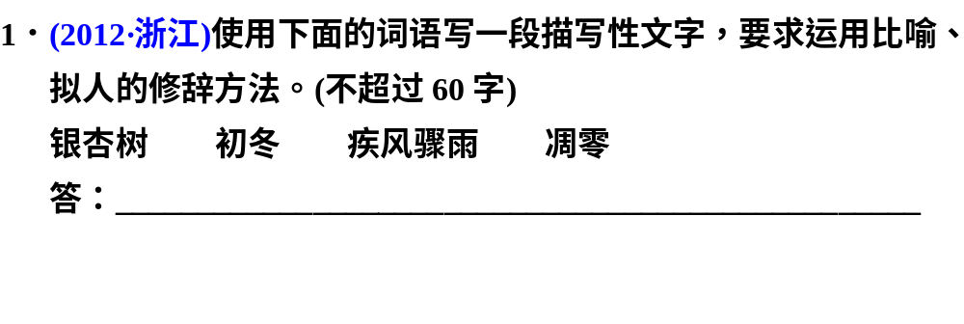
1
2
3
返回

Slide 4
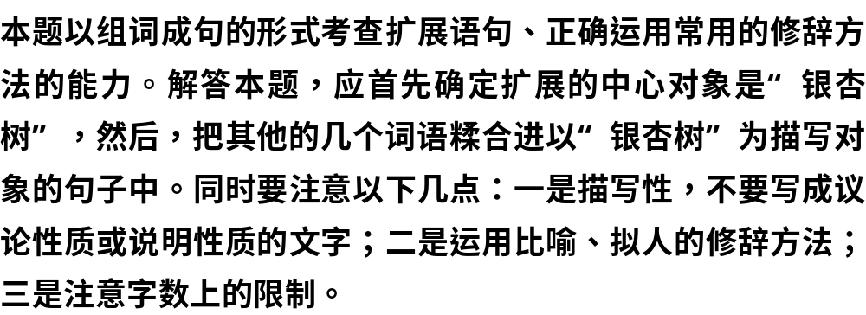
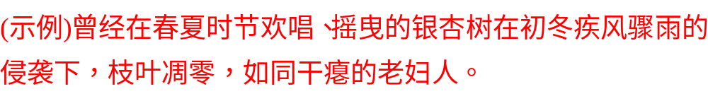
解析
答案
1
2
3
返回

Slide 5
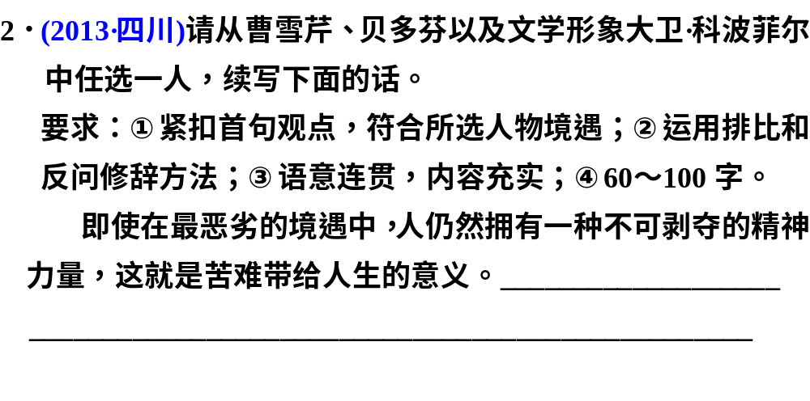
1
2
3
返回

Slide 6
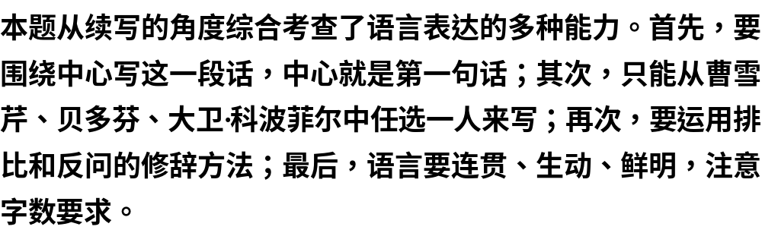
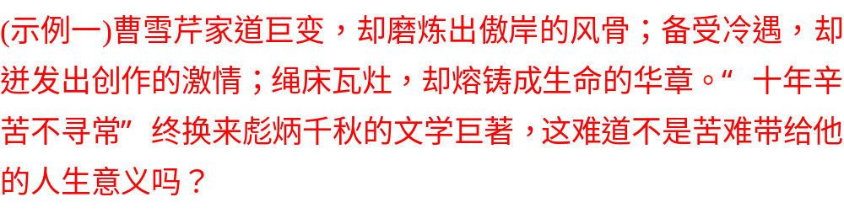
解析
答案
1
2
3
返回

Slide 7
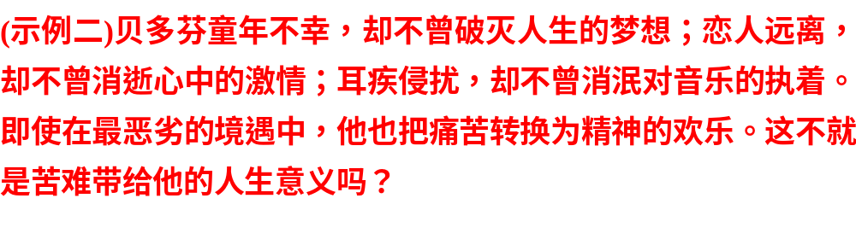
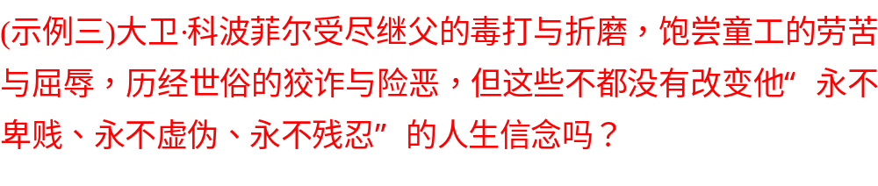
答案
1
2
3
返回

Slide 8
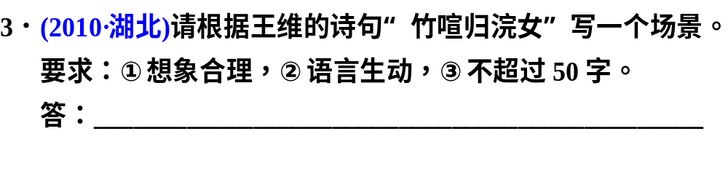
1
2
3
返回

Slide 9

这道题属诗词素描型题。解答时，一要认真阅读诗句，明确诗句中所写的对象——竹林、浣衣少女；二要展开想象，想象诗句中描写的一群少女洗衣归来经过竹林的情景。
此外，要注意字数要求。
1
2
3
返回

Slide 10
(示例)洗完衣服的少女们拎着水桶，踏着月色，从婆娑的竹林间穿过，伴着银铃般的笑声，叽叽喳喳地打闹着归来。
1
2
3
返回

Slide 11
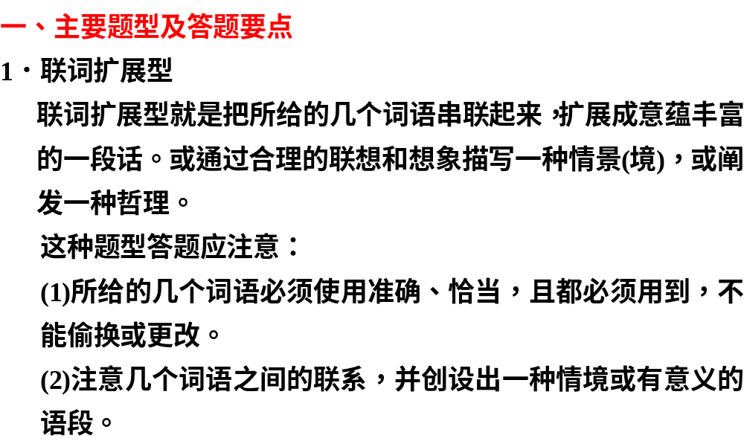

Slide 12
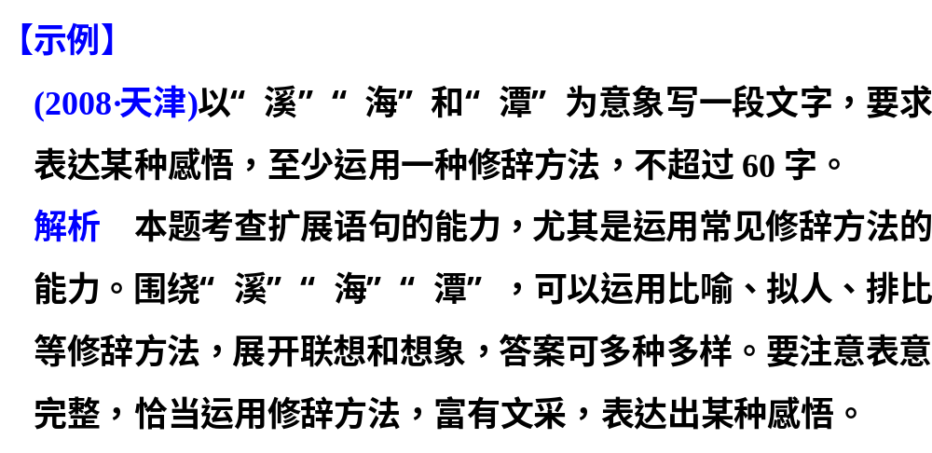
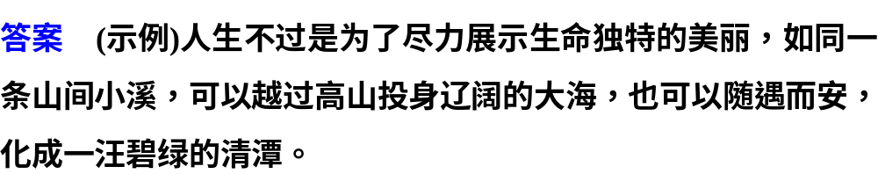

Slide 13
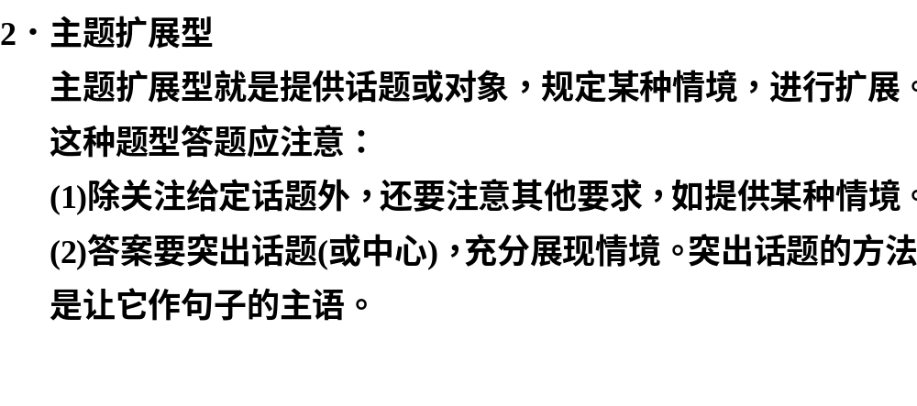

Slide 14
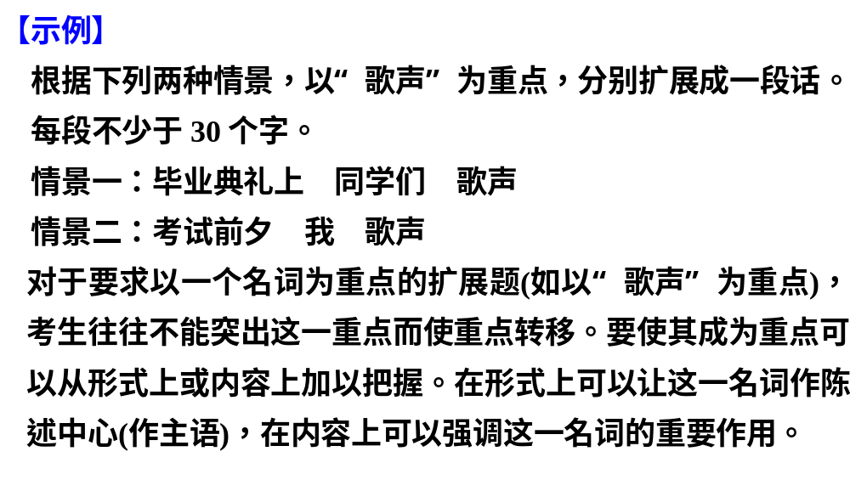

Slide 15
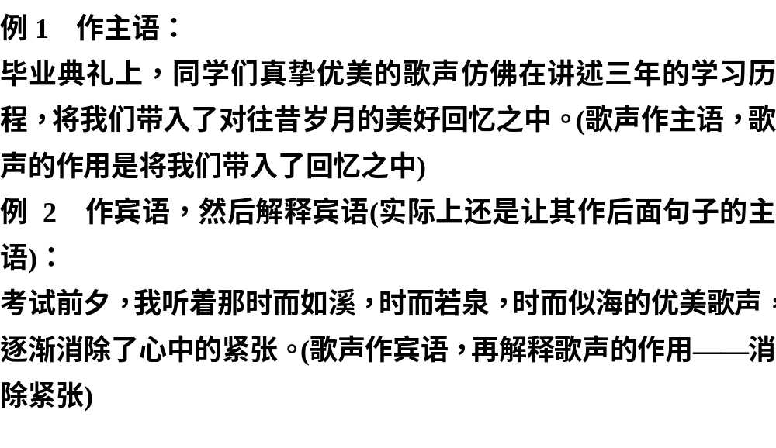

Slide 16
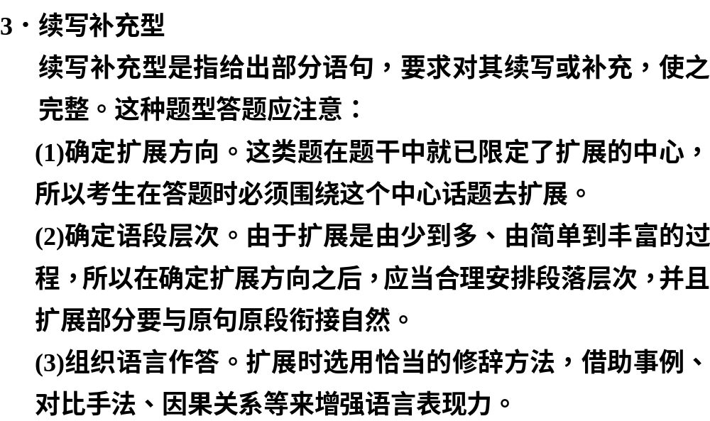

Slide 17
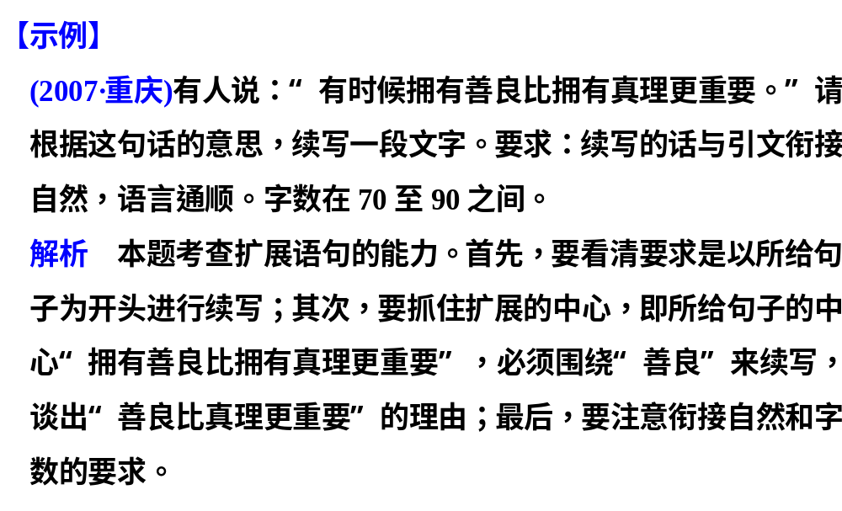

Slide 18
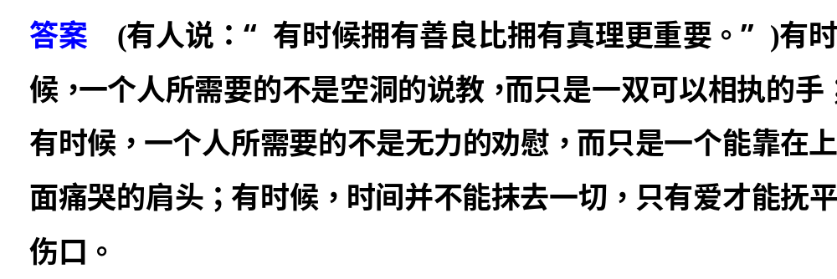

Slide 19
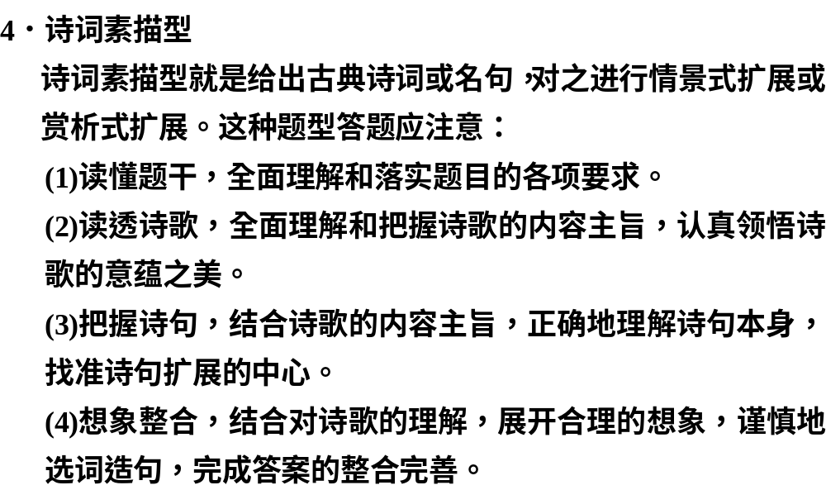

Slide 20
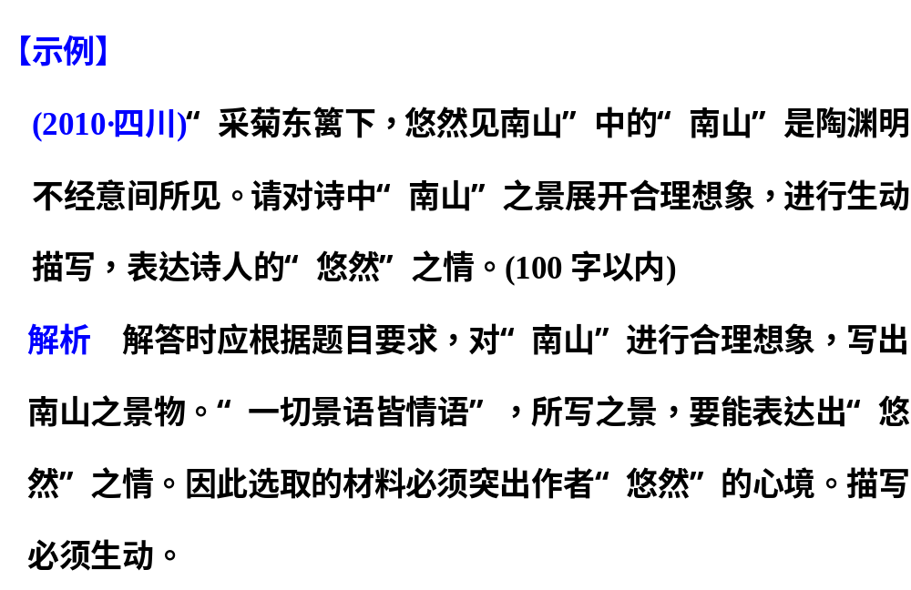

Slide 21
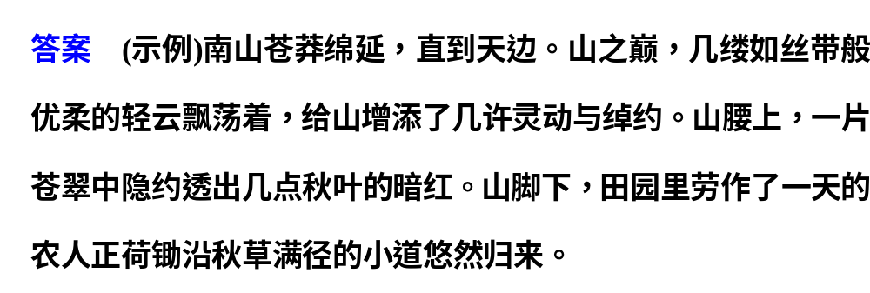

Slide 22
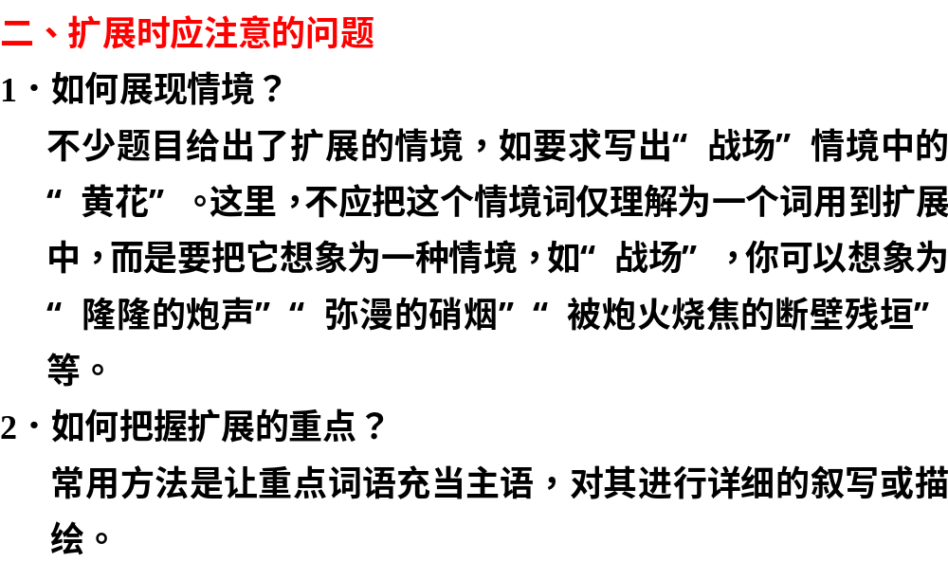

Slide 23
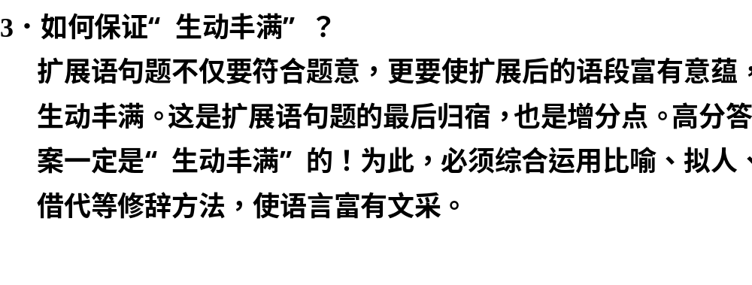

Slide 24
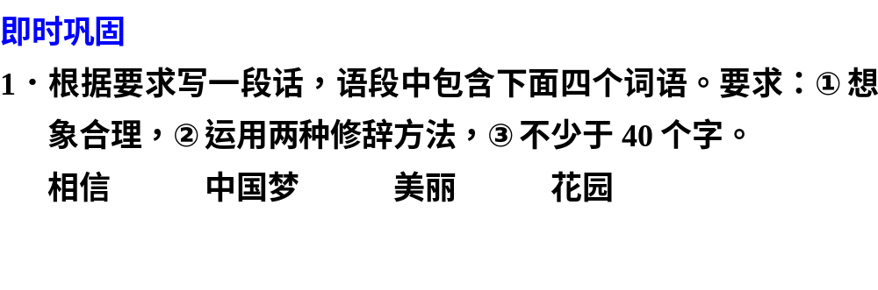
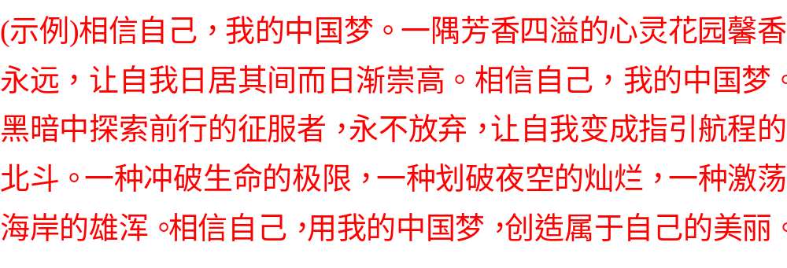
答案

Slide 25
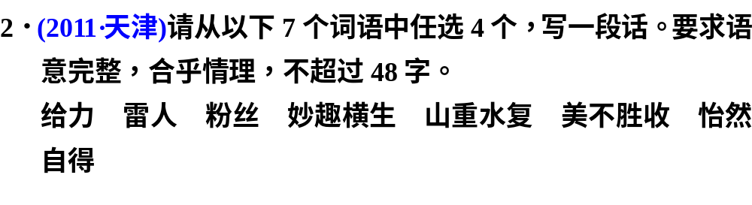
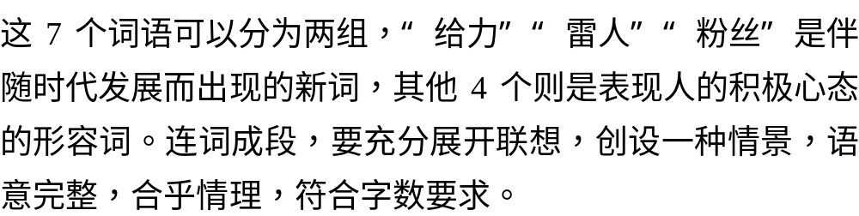
解析

Slide 26
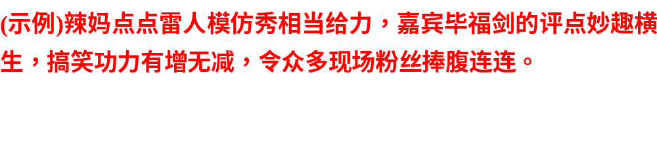
答案

Slide 27
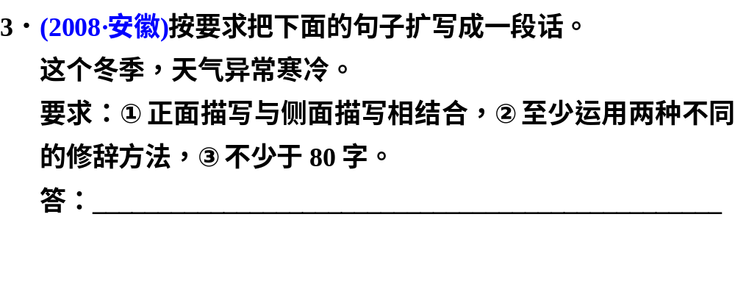

Slide 28

看清题干中的三项要求，进行扩展，设想合理情景。

Slide 29
(示例)这个冬季还没有来临之时，气象专家就分析说今年冬天是一个严冬，天气将异常寒冷。冬天来了，一开始人们并没有觉得怎样冷，可一进入寒冬腊月，老天爷就变了脸，北风呼啸，狂雪乱舞，风吹在人的脸上，就好像被猫爪抓了一样，火辣辣地痛，连续多日，气温都没有回升的迹象。

Slide 30
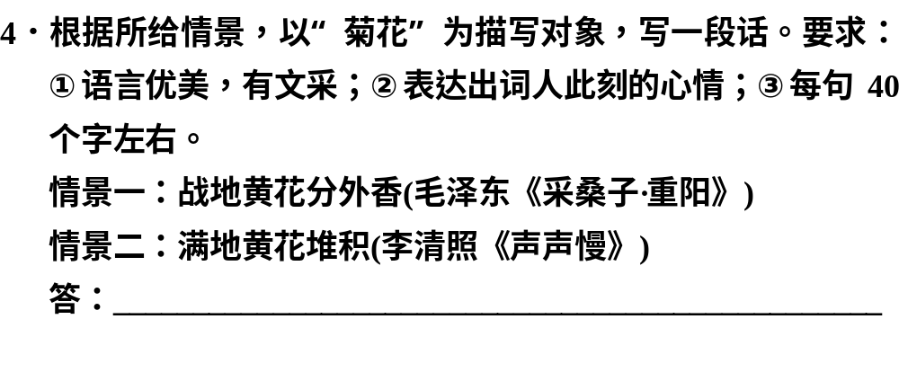

Slide 31
要以“菊花”为主语，写出诗句所表现的意境，正确表达出词人此刻的心情。

Slide 32
情景一：看那漫山遍野的山菊花，在秋风寒霜中绽黄吐芳，经过硝烟炮火的洗礼，愈显美丽，格外芳香。
情景二：菊花枯萎凋零，落瓣纷纷，堆积一地。不忍看花落，只因物是人非，孤独飘零，黯然神伤。

Slide 33
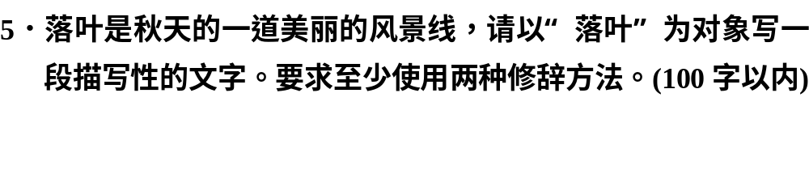
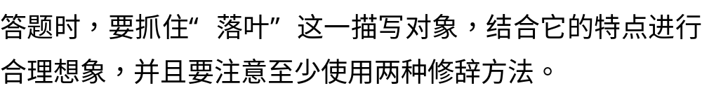
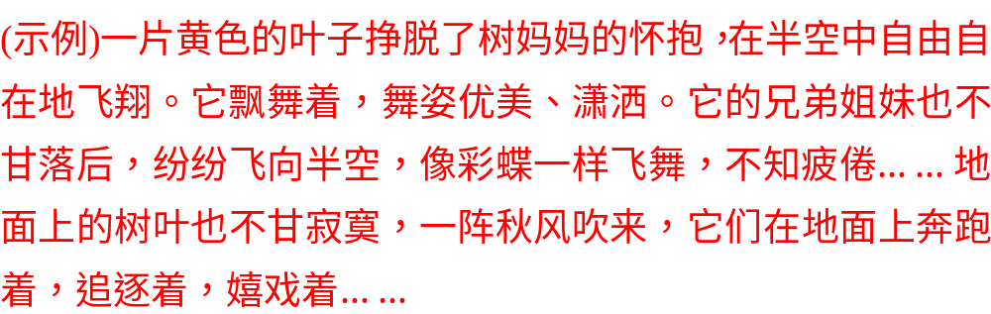
解析
答案

Slide 34
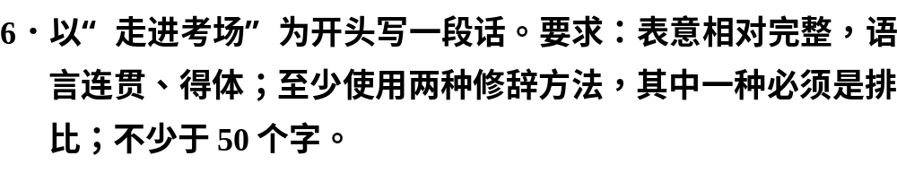
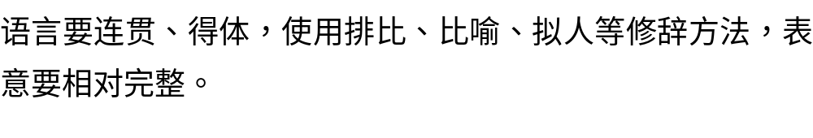
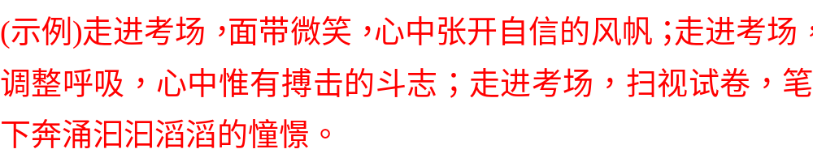
解析
答案

Slide 35
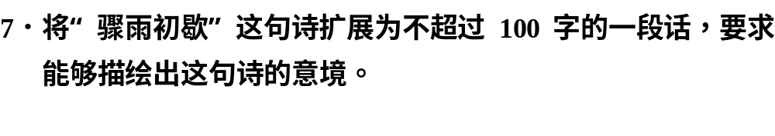
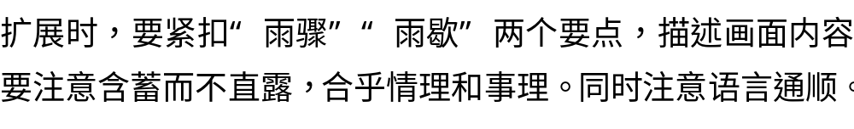
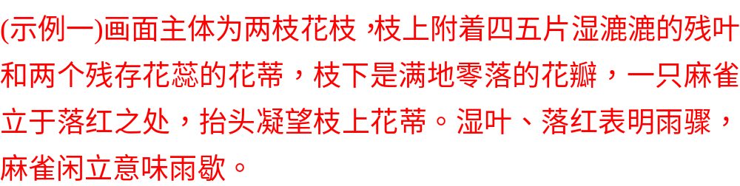
解析
答案

Slide 36
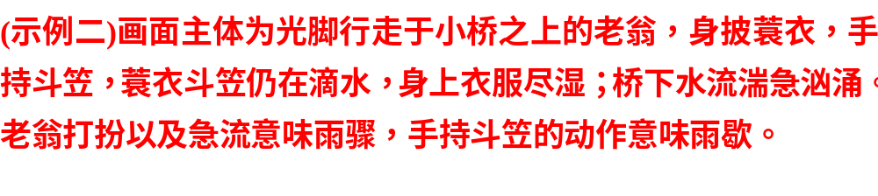
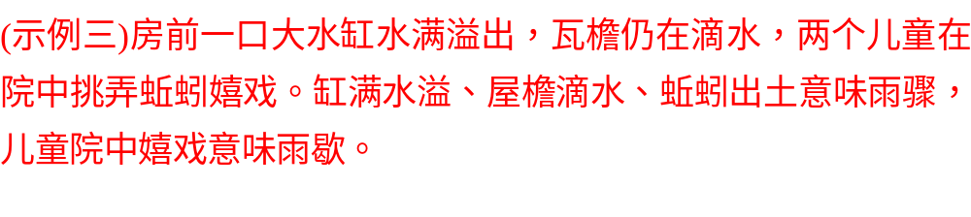
答案

